Slide 1
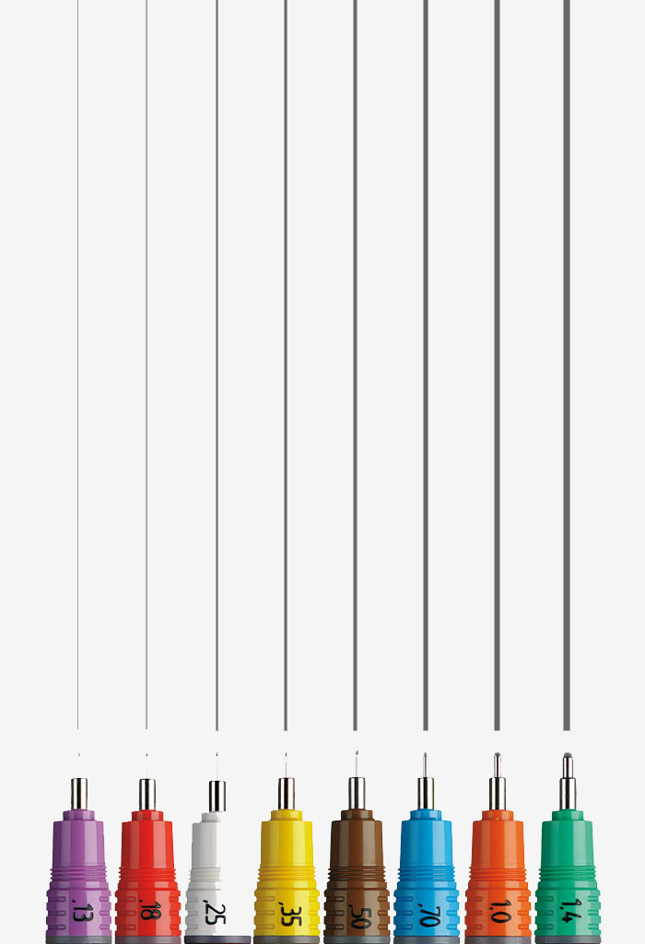
Sveučilište Josipa Jurja Strossmayera u Osijeku
Građevinski fakultet Osijek
Katedra za građevinske konstrukcije, projektiranje i tehničko crtanje
Kolegij: Elementi visokogradnje I
Auditorne vježbe – Uvod
asistenti: Ivana Brkanić, mag.ing.arch.

Slide 2
asistent: Ivana Brkanić, mag.ing.arch.
odabrani projekti:
Konzultacije:
UTORAK 13-15 sati, kabinet 13a/p

Slide 3
Evidencija:
- evidencija dolazaka
- evidencija o donošenju zadanog dijela programa
Izostanci:
- maksimalno 30% izostanaka (4 puta)
Način izrade programa:
- olovka / tuš
(program se tušira nakon što je rad pregledan i dobiven potpis za rad u olovci)
- software / print
(A3 (2xA4) print, uz obavezno predočavanje prijašnjih pregledanih listova,
predaja na A3 hameru, ispravljanje programa se vrši isključivo na papiru)
PROVJERA znanja AutoCAD-a po dogovoru
1. PROGRAM SVI CRTAJU U OLOVCI I TUŠU!
Vježbe nisu konzultacijskog tipa, nego su RADNE!

Slide 4
Predaja programa:
U prvom semestru rade se tri programa:
1. program, koji se predaje na 6. vježbama
sadrži: situaciju u M 1:500
idejni projekt, tlocrt prizemlja u M 1:200
glavni projekt, tlocrt prizemlja u M 1:100
2. program, koji se predaje na 11. vježbama
sadrži: izvedbeni projekt, tlocrt prizemlja u M 1:50
izvedbeni projekt, tlocrt podruma u M 1:50
3. program, koji se predaje na 15. vježbama
sadrži: izvedbeni projekt: plan oplate u M 1:50
Novi program se počinje tek kada se prijašnji preda!
Kolokvij:
U terminu 10. vježbi će biti odrađen 1. kolokvij.

Slide 5
vježbe
1. program max 10 bodova min 6 bodova
2. program max 10 bodova min 6 bodova
usmeni ispit
pismeni ispit
2. dio/kolokvij max 15 bodova min 8 bodova
3. program max 10 bodova min 6 bodova
FINALNA OCJENA
max 10 bodova
min 1 bod
max 30 bodova
min 18 bodova
max 30 bodova
min 16 bodova
0-50 nedovoljan (1);
51-63 dovoljan (2);
64-76 dobar (3);
77-89 vrlo dobar (4);
90-100 izvrstan (5).
aktivnost na nastavi
max 30 bodova
min 16 bodova
max 100 bodova
min 51 bod
1. dio/kolokvij max 15 bodova min 8 bodova
ocjenjivanje

Slide 6
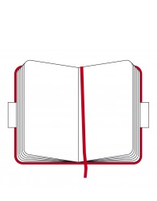
- na vježbama je potrebno voditi bilješke
bilježnica A4 (210x297 mm)
bez linija
bilježnica !!!
pribor i oprema

Slide 7
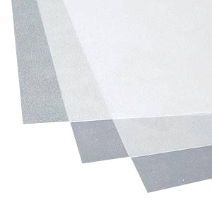
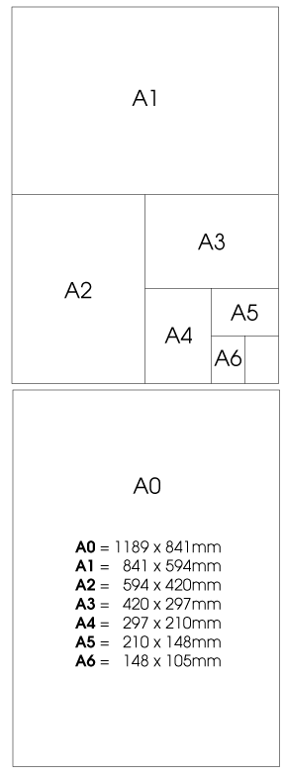



Neke vrste crtaćeg papira:
Tvrdi crtaći papir
-hamer papir
-schoellers hamer
- - - - - - - - - - - - - - - - - - - - -
-skizzen papir
-paus papir
Veličine arka normirane normom DIN (stranica 1:1,414)
A0 – četverostruki arak ili folio
A1 – dvostruki arak
A2 – arak
A3 – pola arka
A4 – četvrt arka
A5 – list
A6 – pola lista
A7 – četvrt lista
A8 – osmina lista
SAVJET:
Za vrijeme crtanja olovkom posuti hamer brašnom što sprječava razvlačenje grafita trokutima po hameru.
Schoellers hamer je pogodniji za programe koji se tuširaju, tuš se lakše briše s njega jer je glađi.
paus papir
skizzen papir
hamer papir
schoellers hamer
dimenzije papira

Slide 8
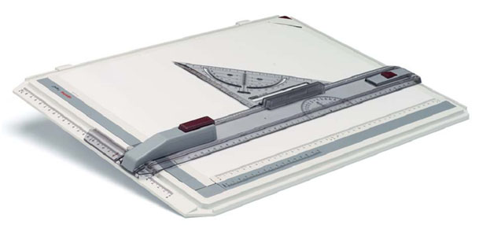
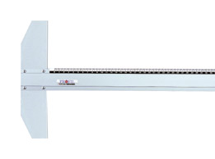
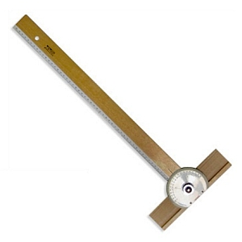
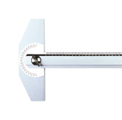
Oprema:
-kompjutor/laptop
-printer
- - - - - - - - - - - - - - - - - -
-crtaća ploča A3
- - - - - - - - - - - - - - - - - -
-crtaća daska
T – ravnalo “rajšina”
- drvena
- metalna
- fiksna
- pomična (kutomjer)
SAVJET:
Prije crtanja trokutom provjeriti okomitost rajšine u odnosu na papir.
A3 ploča za crtanje
T – ravnalo (rajšina)

Slide 9
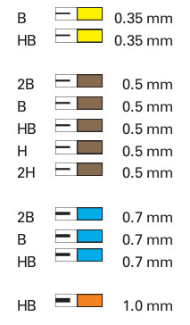
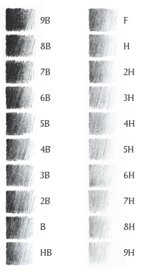
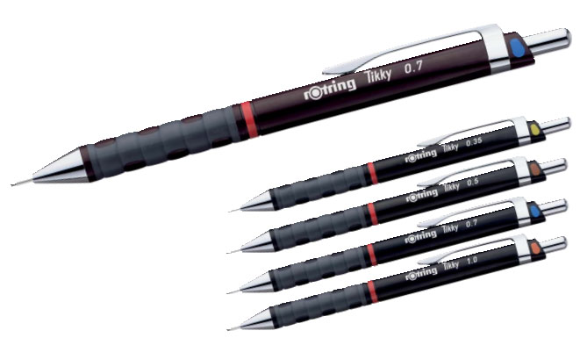
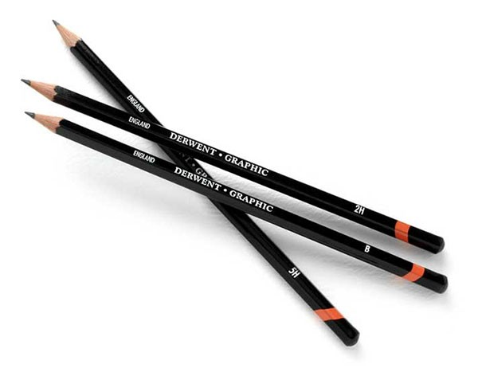
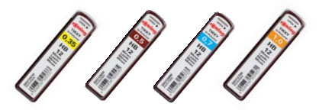
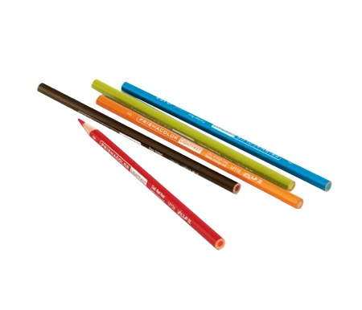
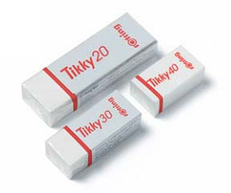
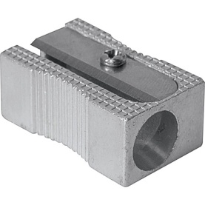
Pribor:
-obična grafitna olovka
(tvrdoće: 9H-2H vrlo tvrde
H-F-HB srednje tvrde
B-3B mekane
4B-9B vrlo mekane)
-tehničke olovke
(povoljnije zbog stalne širine linije, tvrdoće 6H-2B)
- gumica za brisanje
- šiljilo
SAVJET:
Nakon brisanja ostatke gumice ukloniti četkom što sprječava prljanje papira i omogućuje klizanje trokuta po papiru.
tehničke olovke
i mine
tvrdoća olovke
grafitne olovke
olovke u boji
gumice za brisanje
šiljilo

Slide 10
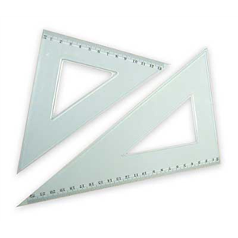
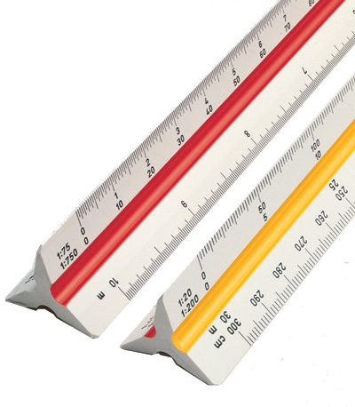
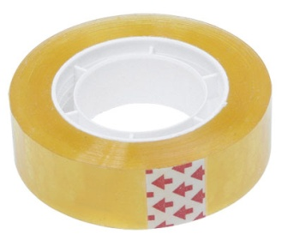
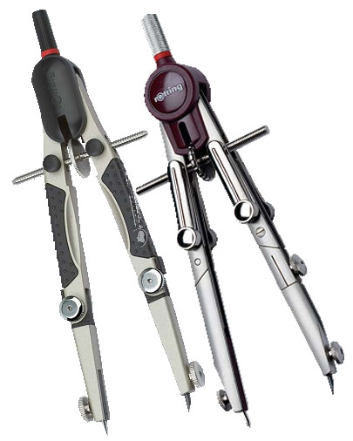
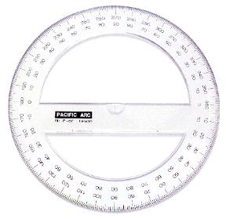
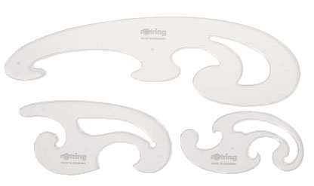
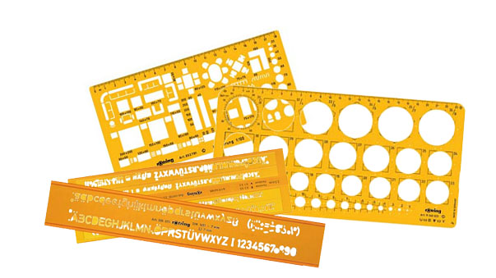
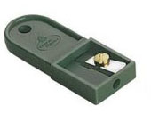
Pribor:
-trokuti
(par trokuta 45°/45° i 30°/60°)
-trobridno mjerilo (razmjernik)
-šablone
(opće, geometrijski likovi, oprema različitih nacrta)
-šablone za tehničko pismo
- - - - - - - - - - - - - - - - - - - - - -
-kutomjer
-krivuljari
-šestar
(različiti nastavci: za držanje mine, prenošenje duljine, nul-šestar za male kružnice ø≤ 10 mm…)
NAPOMENA:
Navedeni pribor za crtanje mora imati brid za crtanje s olovkom i tušem bez podlijevanja.
SAVJET:
Trokuti se peru vodom i sapunicom.
Na donju stranu nalijepiti selotejp radi lakšeg klizanja po papiru. Tuširanje na obrnutoj strani uz brid.
Šiljak šestara mora biti duži 1 mm od mine ili pera za tuširanje.
selotejp
trokuti
trobridno mjerilo
kutomjer
šestar
krivuljari
šiljilo
šablone

Slide 11
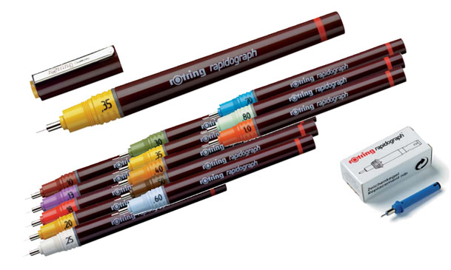
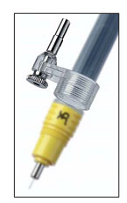
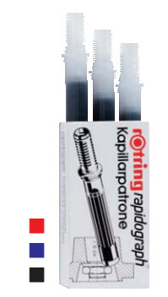
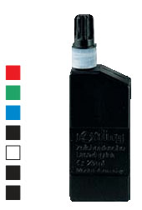
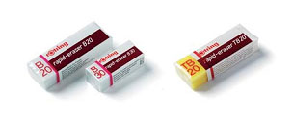
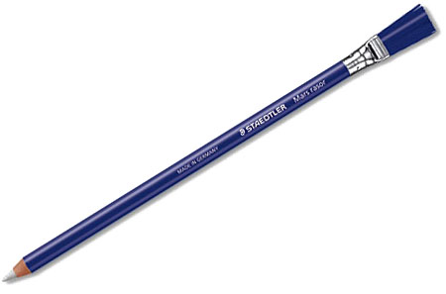
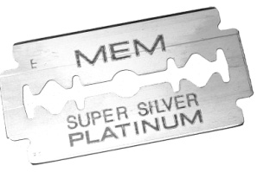
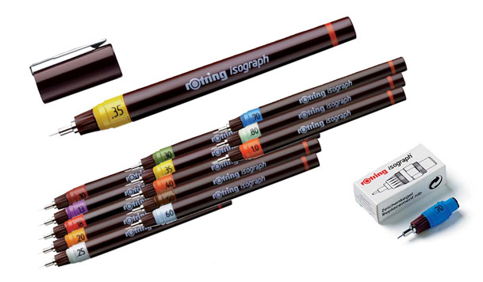
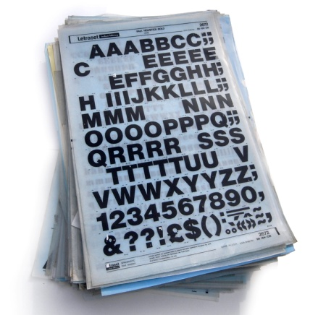
Pribor:
-rapidografi
-patrone za rapidografe
-isografi
-tuš za rapidografe – crne boje
-nastavak za šestar
-gumice za brisanje
-gumica u obliku olovke
-žilet
-preslikači – letraset
(slova, znakovi, ljudi…)
Rapidografi i isografi različitih debljina pera od 0.1 do 2.0 mm
SAVJET:
Tuš prije uporabe treba promućkati jer se taloži na dnu. Vodootporan je
i ne briše se običnom gumicom.
Nakon brisanja žiletom treba gumicom za tuš prijeći preko obrisanog mjesta kako bi se poravnao papir, a prije ponovljenog tuširanja potrebno je mjesto zasjenčati mekom olovkom kako bi se spriječilo razlijevanje.
Nakon uporabe rapidografi se ispiru vodom ili tekućinom za tu namjenu, iglicu ne dirati, nakon korištenja ostaviti destiliranu vodu u spremniku.
rapidografi
nastavak za šestar
punjenja
sredstva za brisanje
isografi
letraset

Slide 12
pojmovi

Slide 13
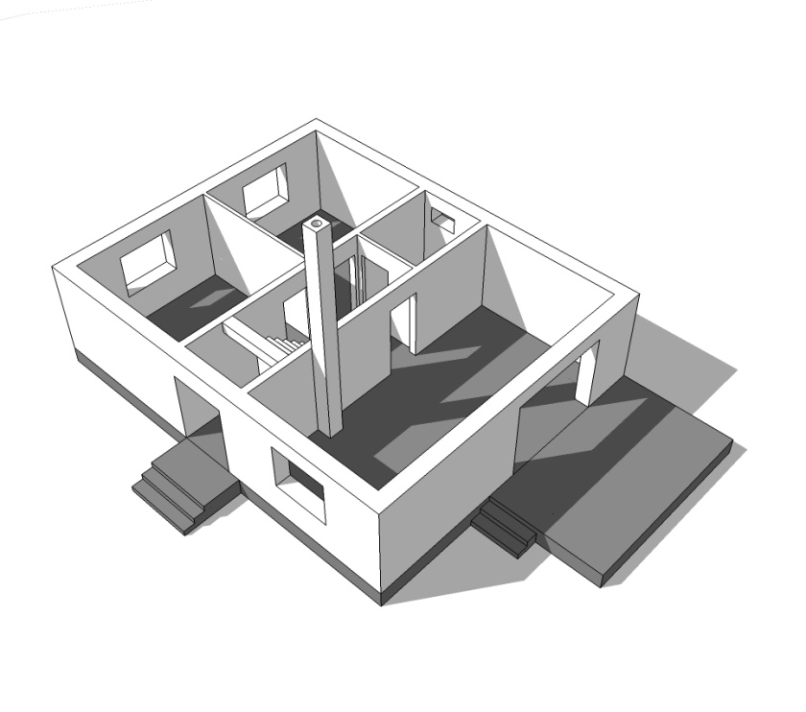
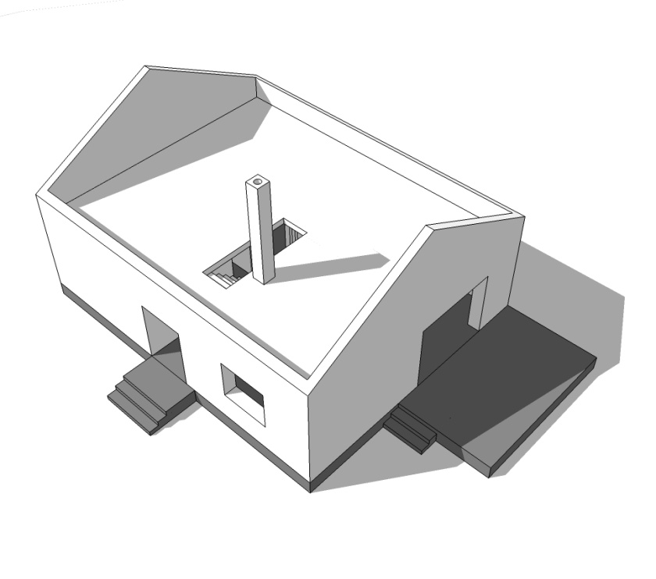
ZID: vertikalni građevinski element koji ima dvije naglašene dimenzije (visina i dužina)
PLOČA: horizontalni građ. element koji ima naglašenu širinu i dužinu, a malu visinu
STUP: vertikalni građ. element sa velikom visinom u odnosu na dužinu i širinu
GREDA: horizontalni građ. element sa velikom dužinom u odnosu na malu visinu i širinu
ZIDOVI PREMA POLOŽAJU I FUNKCIJI U ZGRADI:
      vanjski nosivi
      unutarnji nosivi
      unutarnji nenosivi (pregradni)
      razdjelni (zid između dva stana)
      stubišni
      temelj
      nadtemeljni
      podrumski
      parapetni
      krovni nadozid
      zabatni zid
      krovna atika
      ogradni zid
      vatrobrani zid
      potporni zid
elementi

Slide 14
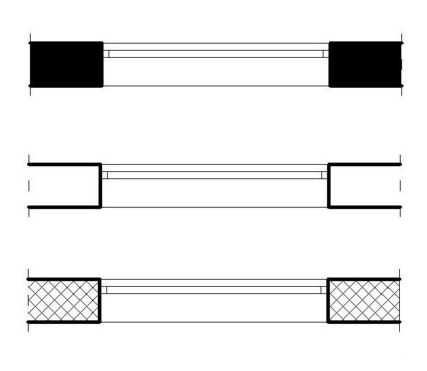
Tehnički nacrt mora biti: jasan, uredan, precizan, točan
i pregledan.
PRESJEK: vertikalnom ravninom sječemo objekt i crtamo
ono što smo presjekli i ono što vidimo u pogledu
TLOCRT se crta kao presjek horizontalnom ravninom na
visini od 1 m od kote poda, s tim da ravnina
presjeka prolazi kroz otvore u zidovima, tj. kroz
vrata i prozore bez obzira na visinu parapeta
Detaljnije o arhitektonskoj grafici u knjizi:
Tehničko crtanje i CAD
autori: Nikola Klem, Željko Koški, Irena Ištoka Otković
tlocrt prozora, grafika
Sve što je presječeno crta se debelom punom linijom dok se pogledi crtaju tankim punim linijama!!!
osnove crtanja

Slide 15
Mjerilo predočava odnos veličina na crtežu prema istim tim veličinama u naravi!
kratica: M 1:50, MJ 1:50, MJ=1:50 ili samo 1:50
M 1:50
prvi broj (djeljenik) odnosi se na
mjere na crtežu
drugi broj (djelitelj) odnosi se na
mjere na stvarnoj građevini
kod mjerila 1:50 sve stvarne dimenzije građevine su umanjene za 50 puta,
odnosno 1 cm na papiru predstavlja 50 cm u naravi
Primjer: u stvarnosti imamo prostoriju čije su dimenzije 3.6 m, što je 360 cm
kada 360 podijelimo sa 50, ta prostorija se na papiru u M 1:50 crta u
dimenzijama 7.2 cm
mjerilo

Slide 16
upute

Slide 17
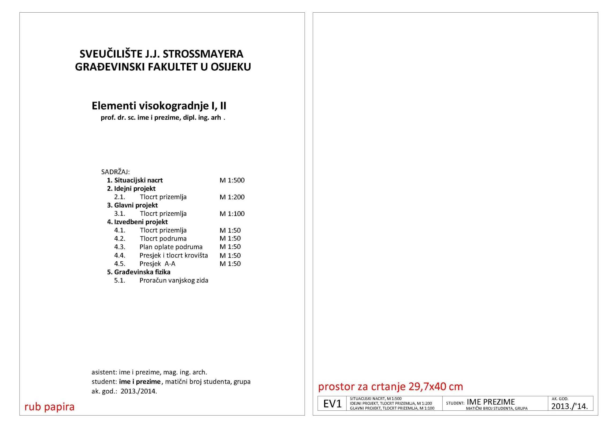
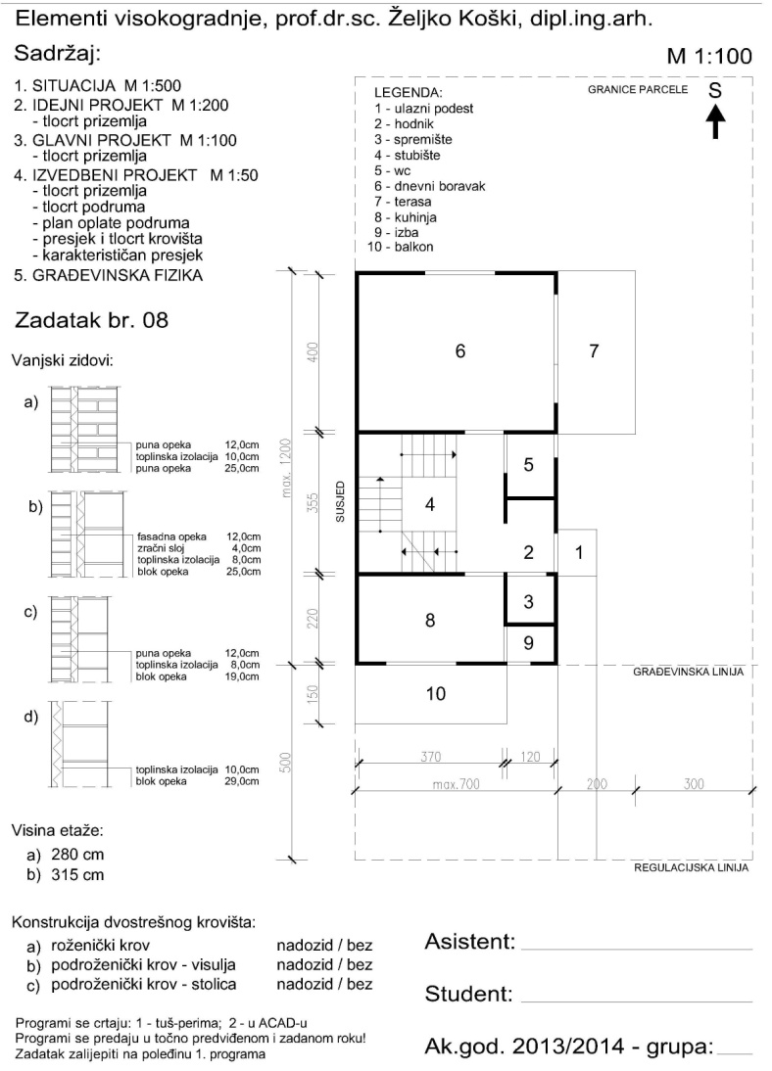
prednja strana stražnja strana

Slide 18
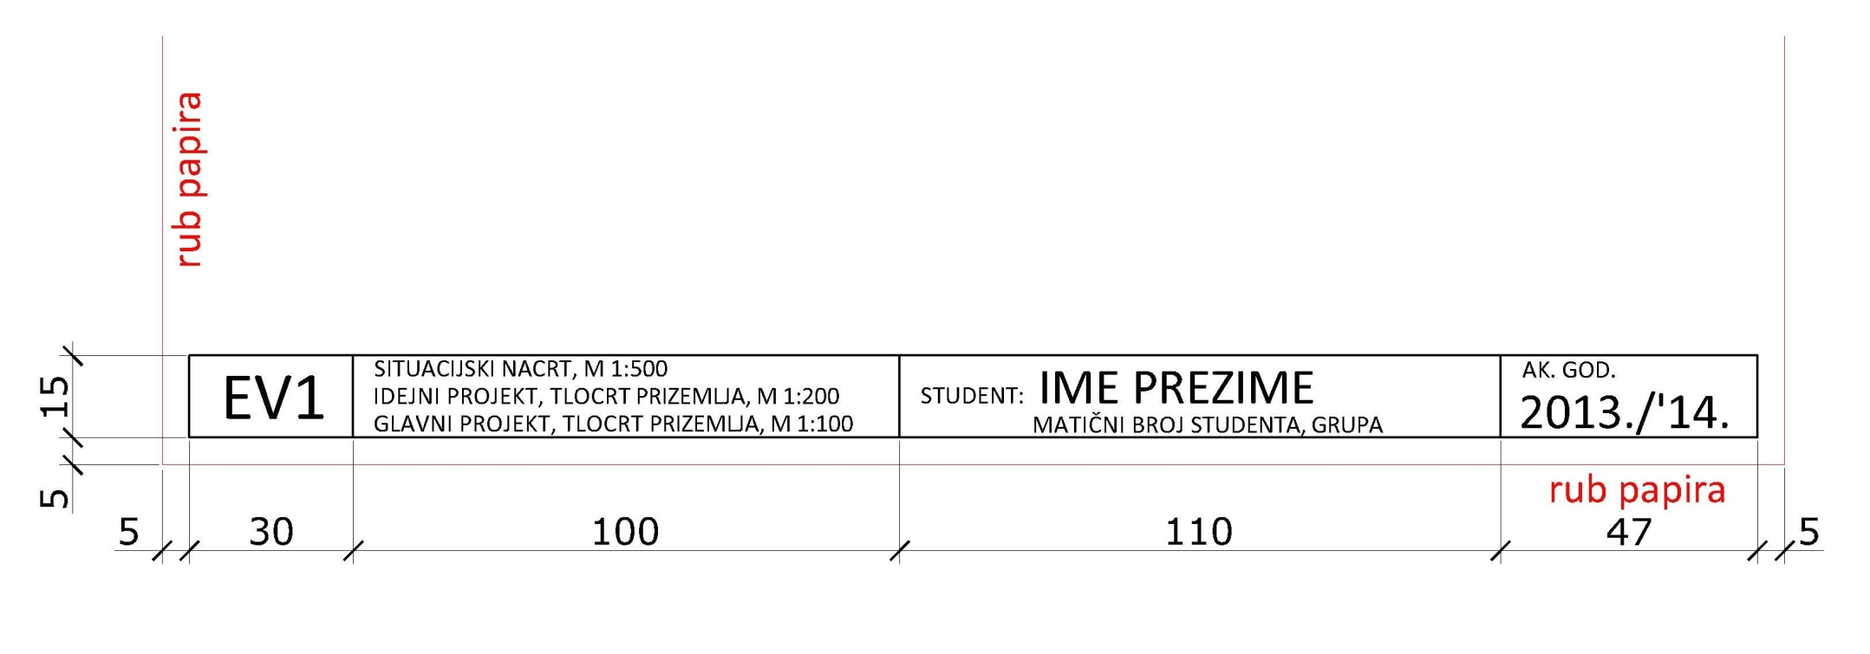
X
mjere su u mm
sastavnica

Slide 19
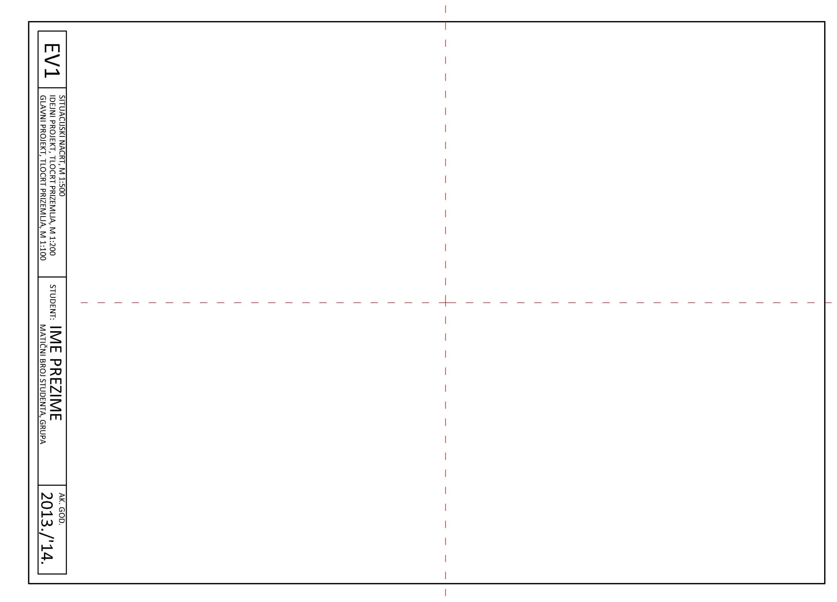
1/2
1/2
1/2
1/2

Slide 20
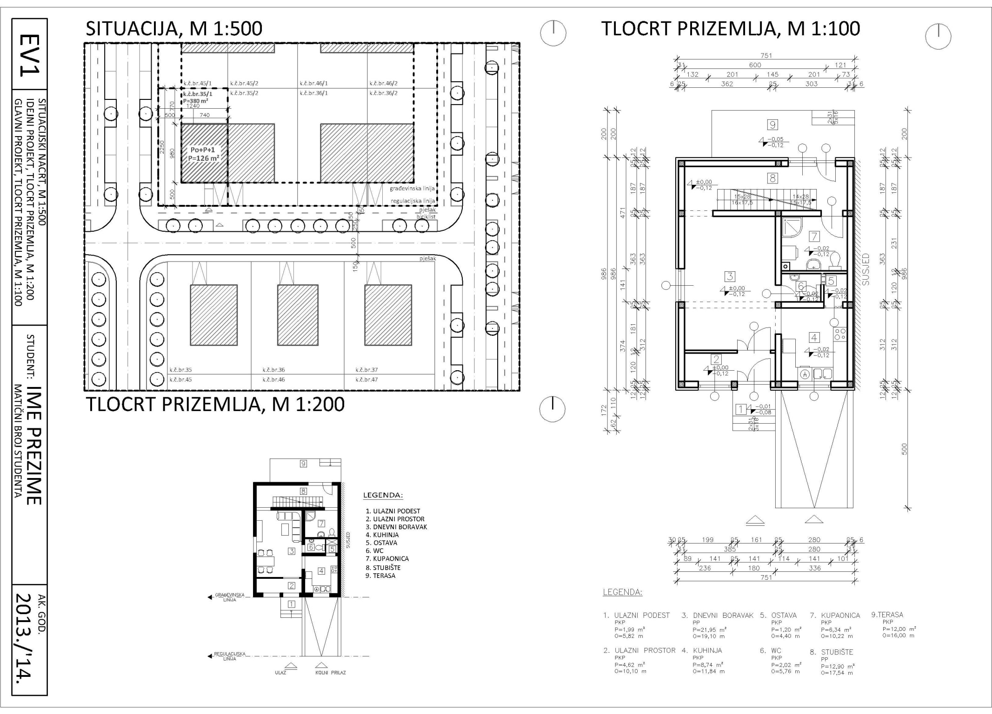
1. program

Slide 21

uvezivanje

Slide 22
zadatak

Slide 23
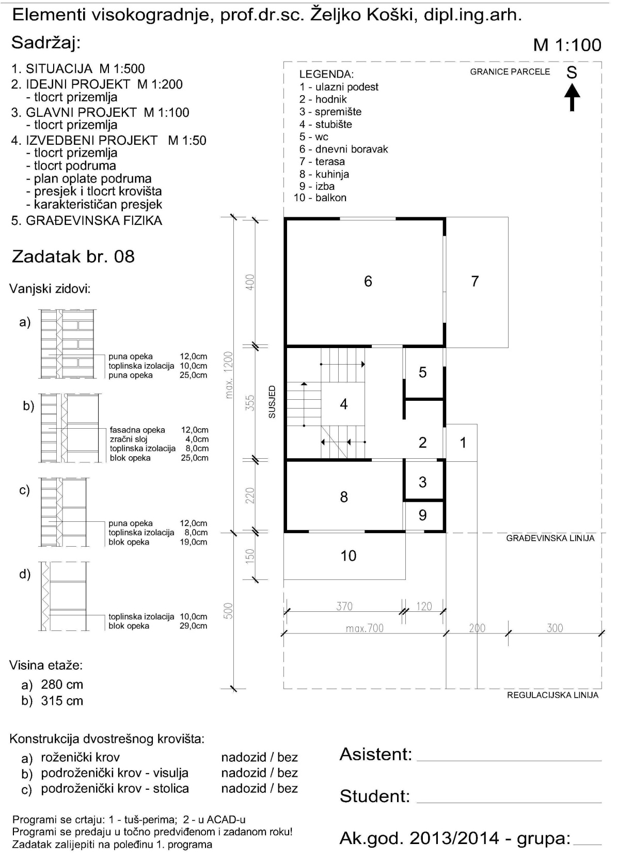
sadržaj
programa
veličina građevne
čestice
(crta se u situaciji)
tip
zadatka
Obratiti pažnju na to imate li susjeda!!!
debljina i
slojevi
vanjskih
zidova
kuća se sastoji od:
podruma,
prizemlja
i tavana

Slide 24
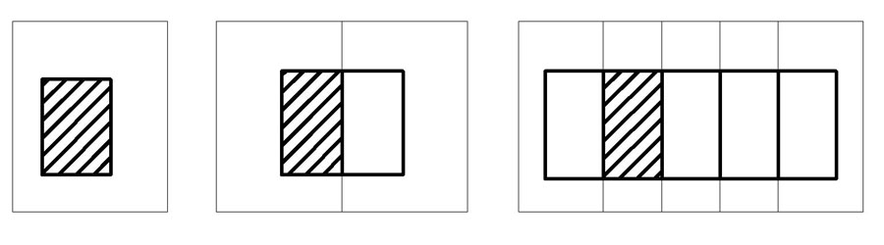
obiteljska kuća
položaj kuće u odnosu na susjedne građ. čestice (susjede)
A B C
slobodnostojeća poluugrađena ugrađena
tip zadatka

Slide 25
za sljedeći put

Slide 26
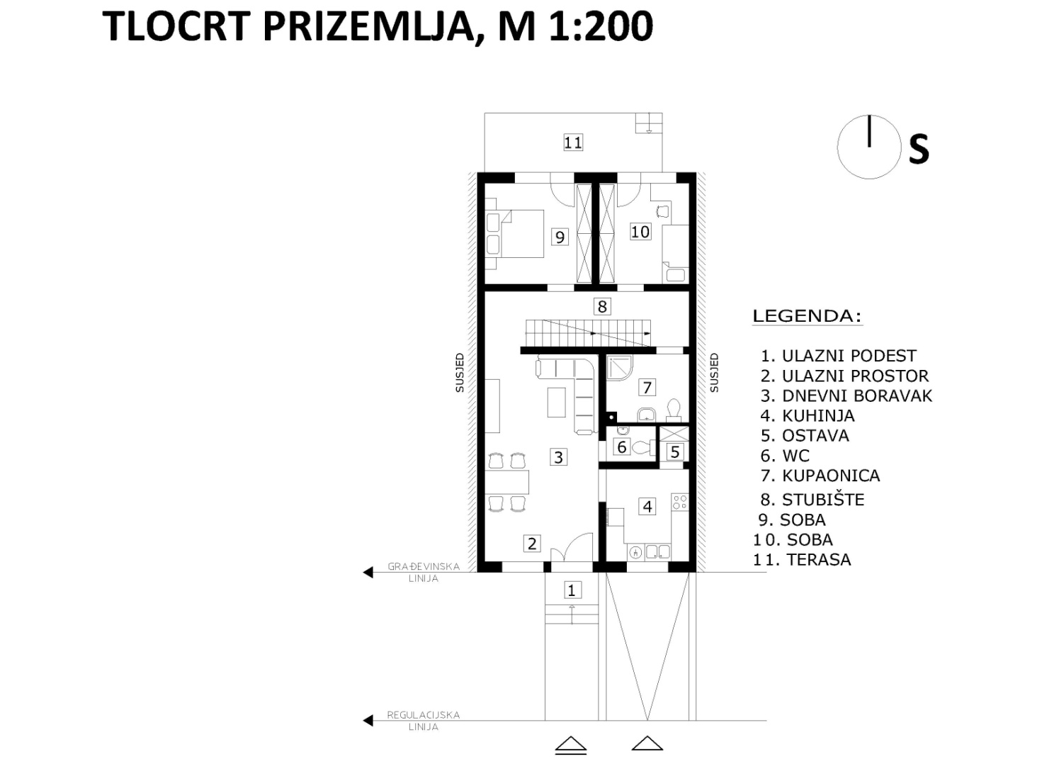
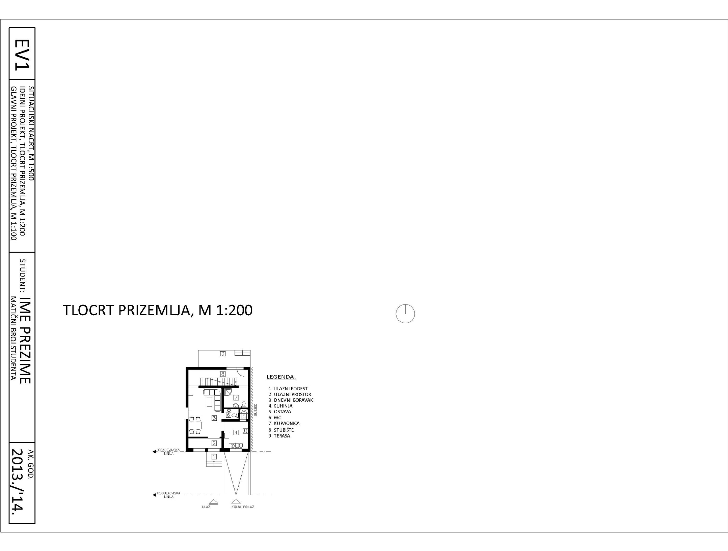
idejni projekt - primjer

Slide 27
1/2
1/2
1/2
1/2

Slide 28
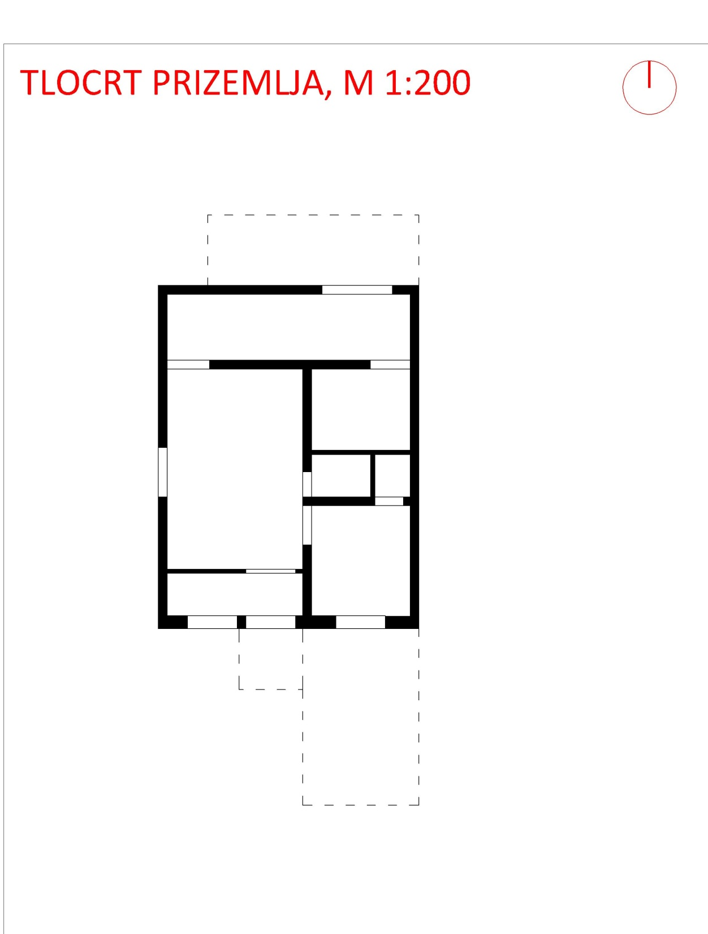
podijeliti papir na četvrtine
(položaj idejnog tlocrta - donji lijevi ugao)
PRECRTATI SA ZADATKA! (M 1:200)
CENTRIRATI unutar prostora za crtanje!!!
paziti na sve istake
(terase, balkone, ulazne podeste, rampe)
UCRTATI:
- naziv, mjerilo, sjever
- vanjski zidovi, unutarnji: nosivi i
pregradni
debljine zidova: - nema razlike između nosivih i
nenosivih zidova, svi su iste debljine (kao na zadatku)
pozicionirati otvore
ZIDOVE NE BOJATI U CRNO DOK NE BUDE GOTOVO !!!

Slide 29
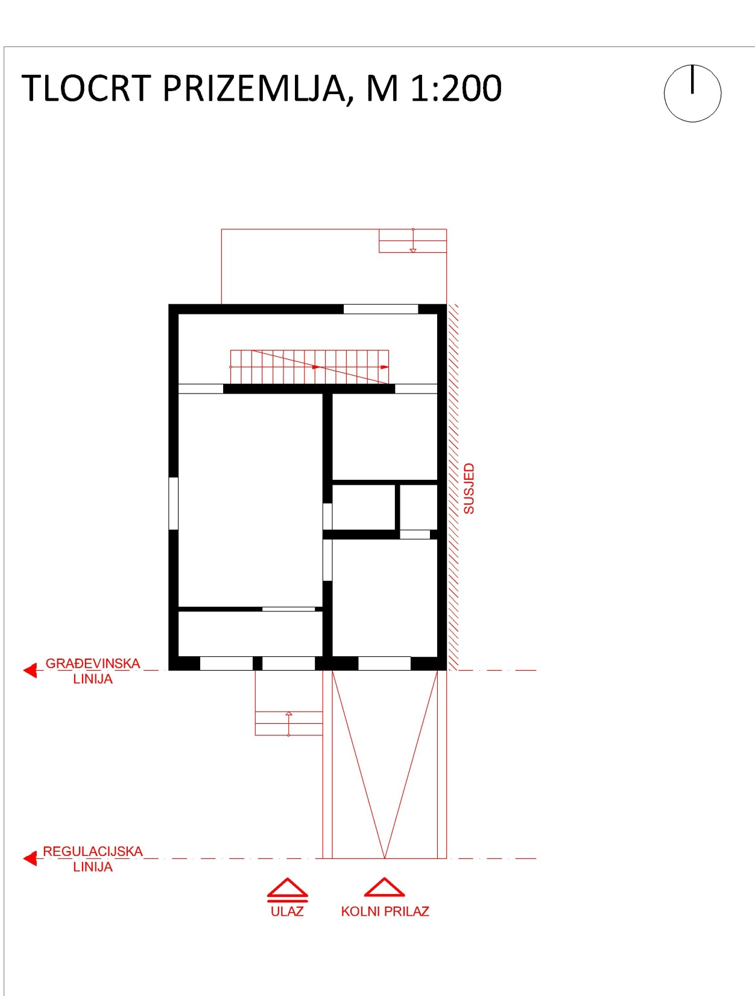
- ucrtati regulacijsku liniju
(linija koja dijeli vašu građevnu česticu od ulice)
ucrtati građevinsku liniju
(linija na kojoj se počinje graditi objekt i označava koliki je razmak od ulice do pročelja zgrade)
ucrtati stubišta, terasu, balkon, ulazni podest i kolni prilaz (kao na zadatku)
naznačiti pješački i kolni ulaz u kuću
ako imate ugrađenu ili poluugrađenu kuću
naznačiti i položaj susjeda: riječ i grafički

Slide 30
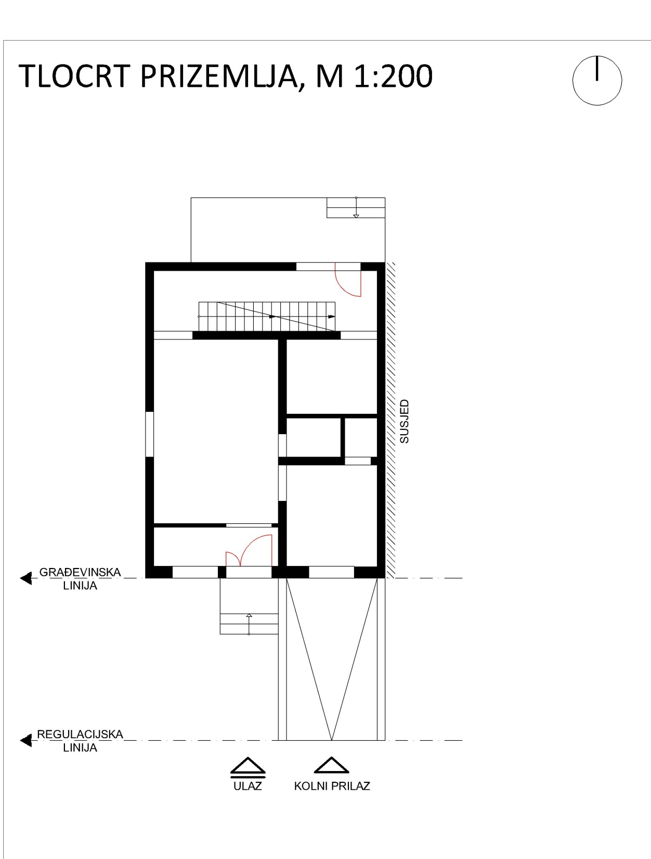
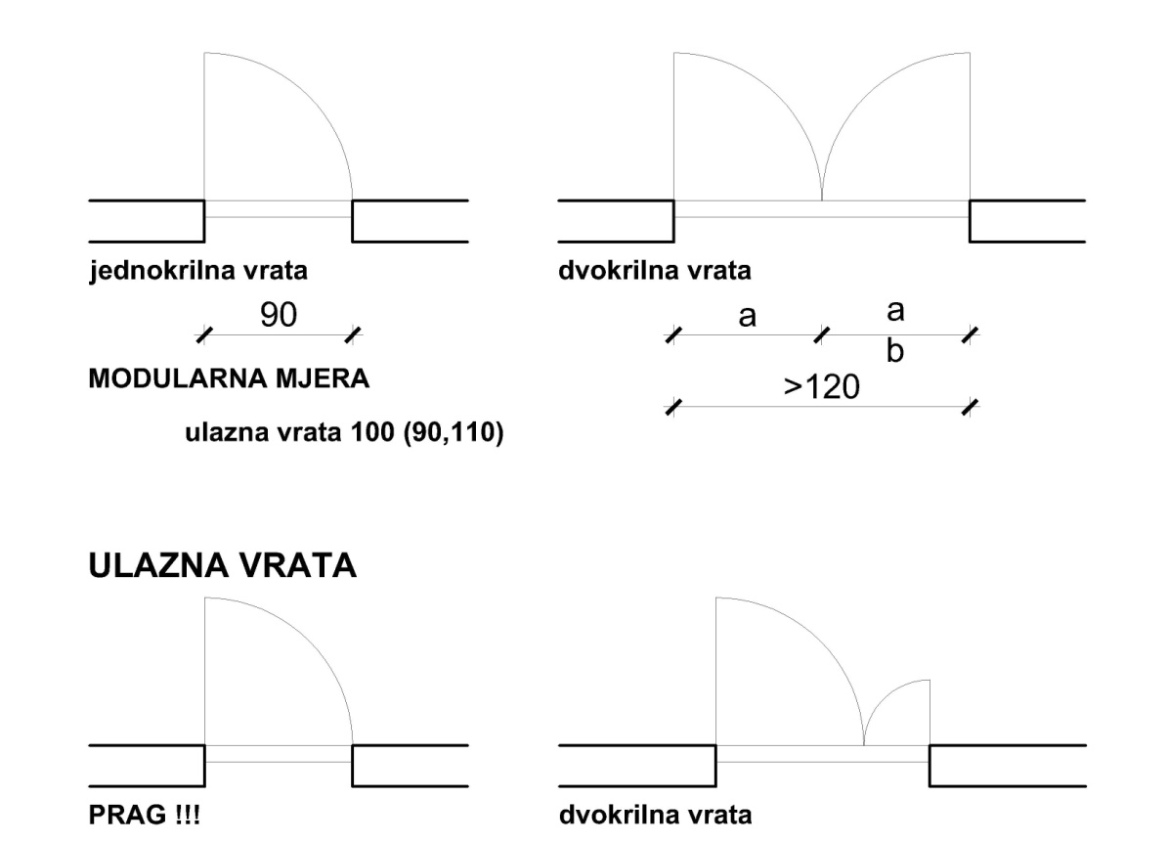
ucrtati ulazna vrata i vrata na balkonu ili terasi
ne zaboraviti PRAG!!!
prozori kao na primjeru

Slide 31
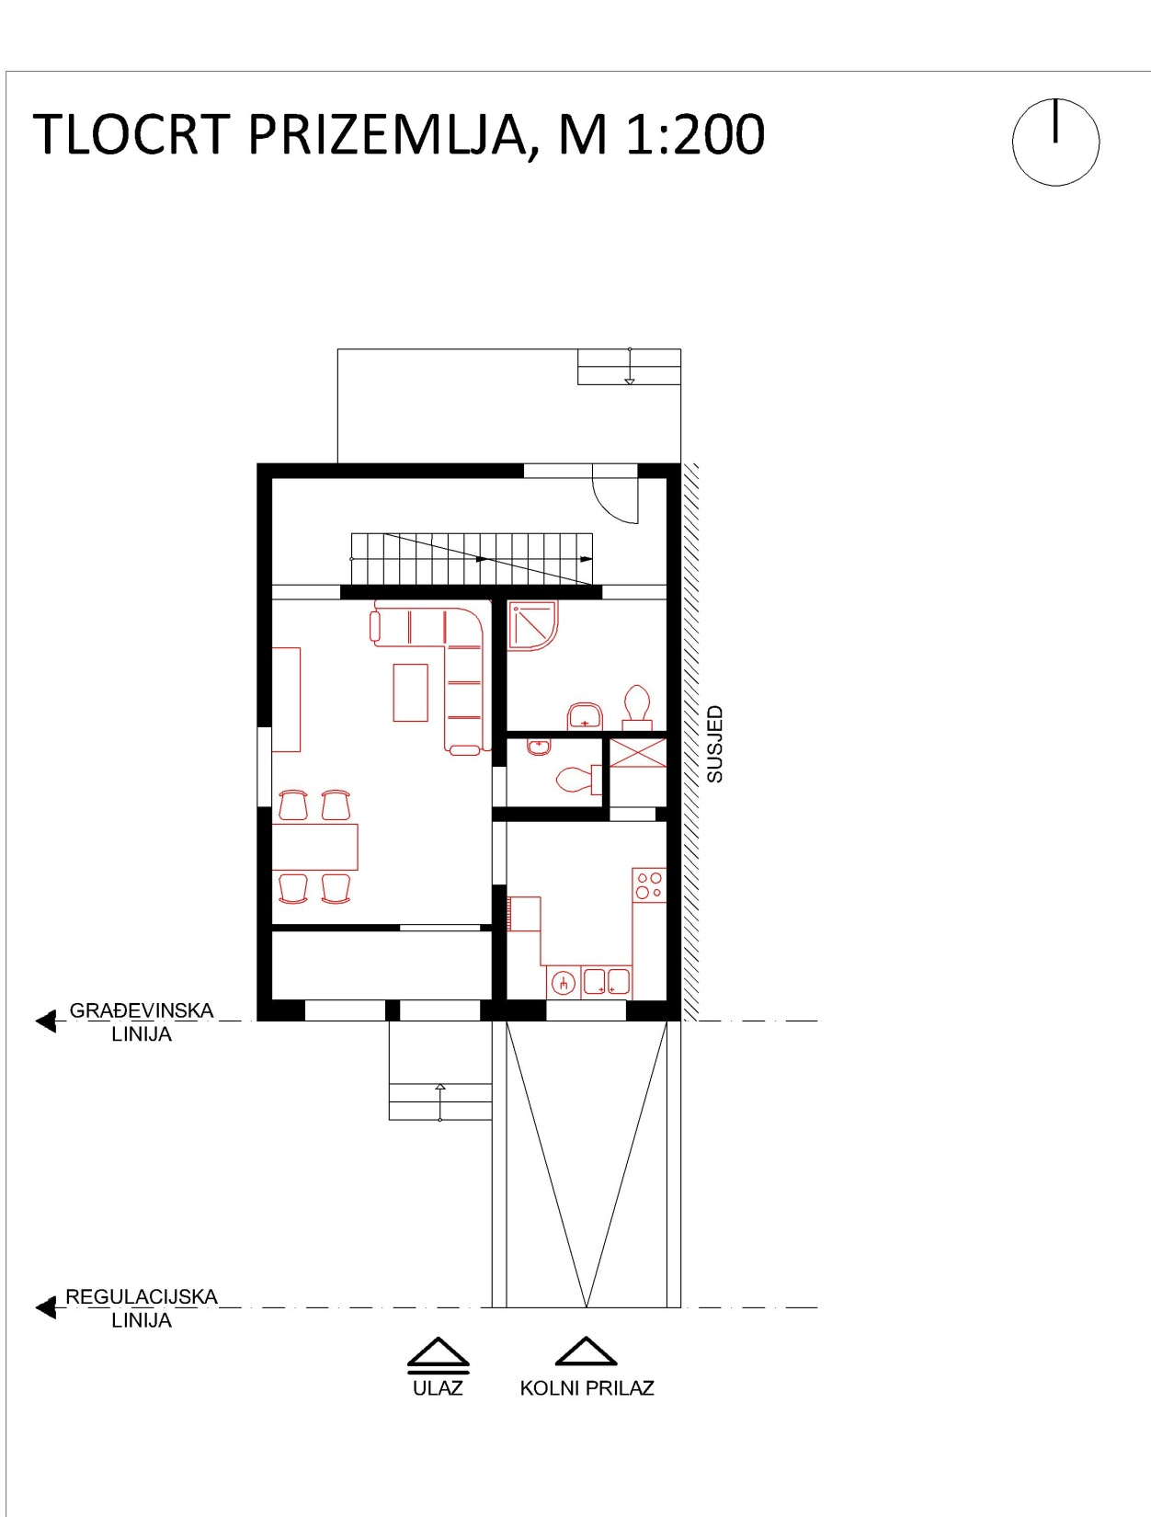

ucrtati namještaj
uporabni prostor sanitarnog uređaja ili namještaja
(na tlocrtu se NE CRTA, potrebno je toliko prostora ostaviti oko namještaja)

Slide 32
namještaj
uporabni prostor
se ne crta!!!

Slide 33

ispisati legendu i oznake na tlocrtu

Slide 34
gotovo idući put

Slide 36
TLOCRT PRIZEMLJA, M 1:200
- naziv, mjerilo, sjever
- precrtati tlocrt prizemlja iz zadatka u mjerilo 1:200
- zidovi kao na zadatku svi iste debljine
- u zidove ucrtati otvore (vrata i prozore)
- nacrtati ulazna i balkonska vrata
- terasa, balkon, ulazni podest, stubišta, rampa za ulaz u garažu u podrumu
- namještaj
- regulacijska i građevinska linija
- simbol za kolni i pješački ulaz
- ispisati legendu i brojeve u tlocrtu
napomena: ne crtati linije parcele;
ne crtati garažu (ako je zasebna građevina);
ne crtati staze do ulaza u građevinu;
ne bojati/šrafirati zidove;
za sljedeći put

Slide 37
situacija, M 1:500

Slide 38
    Za izradu situacijskog nacrta za građevinu koja se gradi u naseljenom području potrebno je proučiti uvjete građenja.
    Ovisno o lokaciji da li je unutar ili izvan naselja, uvjeti se mogu proučiti u:
    _ Prostorni plan uređenja Županije, M 1:100 000 (25 000)
    _ Prostorni planovi uređenja gradova ili općina, M 1:25 000
    _ te Urbanistički plan uređenja ili Detaljni plan uređenja ako postoje za određenu
    lokaciju, M 1:5000 (2000) / 1:1000 (500)
    U Uvjetima za građenje u skladu s kojima se izdaje lokacijska dozvola i rješenje o uvjetima građenja određeno nam je
    _oblik i veličina čestice
    _namjena građevina
    _ veličina i površina
    _ smještaj građevine
    _oblikovanje građevine
    _uređenje građevinske čestice
    _ način i uvjeti priključenja na prometnu površinu i infrastrukturu

Slide 39
* građevna čestica je čestica zemljišta s pristupom na prometnu površinu koja je izgrađena ili koju je u skladu s uvjetima prostornog plana planirano utvrditi oblikom i površinom od jedne ili više čestica zemljišta ili njihovih dijelova te izgraditi, odnosno urediti
*
*
*
g.l.
r.l.
regulacijska linija određuje rub građevne čestice u odnosu na javnu površinu (cestu, put, trg, park, i sl.)
građevinska linija određuje položaj osnovne građevine u odnosu na obodne građevne čestice, susjedne građevine, prometnicu ili javnu površinu, paralelna s regulacijskom linijom

Slide 40

g.l.
r.l.
r.l.
g.l.
profil ulice

Slide 42

profil ulice

Slide 43

vaša čestica
slobodnostojeća obiteljska kuća

Slide 44

poluugrađena obiteljska kuća
ugrađena obiteljska kuća
slobodnostojeća obiteljska kuća
vaša čestica

Slide 45


pomoćna kotna linija
ograničenje kote kotni broj kotna linija
kotiranje

Slide 46
za sljedeći put

Slide 47


Slide 48
TLOCRT PRIZEMLJA, M 1:200 GOTOV !!!
SITUACIJA, M 1:500
- naziv, mjerilo, sjever
- ucrtati granicu obuhvata
.
nacrtati: - os ceste, na nju nanijeti zadani profil ceste
- ucrtati vlastitu građevinsku česticu i konturu objekta, paziti na građevnu i regulacijsku liniju i smještaj na papiru
- parcelacija ostatka obuhvata, brojevi čestica
- markica ostalih obiteljskih kuća, sve tri tipologije zastupljene
(slobodnostojeća, ugrađena i poluugrađena
- na vlastitoj građevinskoj čestici: - površina čestice;
- k.č.br.;
- regulacijska i građevinska linija;
- katnost objekta,
- površina prizemlja kuće;
- naglasiti česticu i ulaze
- kote; (iskotirati profil ceste i položaj kuće)
napomena!!! pripaziti na:
- razmisliti i voditi računa o kolnim pristupima objekata (kroz zelenilo)

Slide 49
tlocrt, M 1:100

Slide 50

nosiva konstrukcija

Slide 51

serklaži

Slide 52

- ucrtati vertikalne serklaže, prema sljedećim pravilima:
- na sudaru i križanju nosivih zidova
- u nosivom zidu na max. udaljenosti
od 6,0m
- na nosivom zidu u prostoru, duljem
od 3,0m (početak/kraj zida)
- serklaži (vertikalni i hortizontalni) se izvode zbog ukrute zidanih konstrukcija, pri djelovanju potresa na sebe preuzimaju horizontalne sile

Slide 53
stubište

Slide 54

stubište

Slide 55

stubište

Slide 56

2v + š =63
stubište

Slide 57

stubište

Slide 58

2v + š =63
stubište

Slide 59

stubište

Slide 60


TLOCRT KATA
KAT
TLOCRT PRIZEMLJA
PR
TLOCRT PODRUMA
P0
stubište

Slide 61

konstrukcija stubišta

Slide 62

Stubište sa podesnim gredama

Slide 63

konstrukcija stubišta

Slide 64


konstrukcija stubišta

Slide 65

Stubište na lomljenoj ploči

Slide 66



- dimenzioniranje stubišta po formuli:
2v + š =63
hodna linija i dimenzije stuba
- gornji broj znači broj širina stuba x širina stube u cm
- donji broj znači broj visina stuba x visina stube u cm
BROJ ŠIRINA JE UVIJEK MANJI ZA 1!!!
! voditi računa o razmaku između stubišta i
zida - 120cm
90 cm
širina kraka
stubišta
120cm
120cm
120cm

Slide 67


ucrtati grede
  povezuju vertikalne serklaže
  nalaze se nad otvorima
  kod stubišta ako ste se odlučili za stubište na podestnim gredama

Slide 68

nacrtati i dimenzionirati vanjske stube
(visina vanjske stube može biti i 15 cm)
- nacrtati rampu/spust u garažu koja je u podrumu
potporni zid
u pogledu

Slide 69
za sljedeći put

Slide 70
TLOCRT PRIZEMLJA, M 1:100 GOTOV !!!
SITUACIJA, 1:500 GOTOVA !!!
TLOCRT PRIZEMLJA, M 1:100
- naziv, mjerilo, sjever,
- pozicionirati na papiru.
.
nacrtati: - nosivu konstrukciju (zidovi, stubište, serklaži i grede)
- proračunati stubište i od tog dijela početi rješavati ostatak kuće,
- ucrtati stubište (širina kraka 90 cm, glavni podest 120 cm,
polupodest 90 cm, hodnik širine 120 cm),
- ucrtati nosive vanjske i unutarnje zidove (debljina zadana u zadatku),
- ucrtati pregradne zidove,
- vertikalni serklaži,
- grede,
- ulazni podest, terasa, rampa za garažu.
napomena pripaziti!!!
- širina hodnika i glavnog podesta (120 cm);
- polupodesti 90cm ( kao i širina stubišnog kraka).

Slide 71
vježbe 4

Slide 72



ucrtati otvore
nacrtati vrata i prozore
prozor se stavlja na vanjski rub zida
označiti stavku (ne pisati dimenzije)
paziti na prag i promjenu visine poda!!!
pod u kuhinji, wc-u i kupaonici su keramičke
pločice i taj je pod niži za 2 cm u odnosu na parket
terase, balkoni i ulazni podesti niži su za 5 cm u odnsu na unutarnje prostorije
ucrtati slojeve vanjskog zida (nanose se prema van)
  pripaziti na zid prema susjedu !!!
primjer višeslojnog vanjskog zida
- fasadna opeka 12 cm
- zračni sloj 4 cm
- toplinska izolacija 8 cm
- blok opeka 25 cm
debljine
0,25/0,35
0,13/0,18
0,5/0,6
0,5/0,6
VANI
UNUTRA

Slide 73

vrata

Slide 74



ako vam je u zadatku zadan susjed, potrebno ga je naznačiti grafički i tekstom
na zidu prema susjedu slojevi opeke se ne crtaju, prolazi samo sloj toplinske izolacije
ucrtati poziciju dimnjaka
ucrtati ventilaciju u sve prostorije koje nemaju prozor
SUSJED

Slide 75



Izvedba dimnjaka
SCHIEDEL dimnjak
pojedinačni elementi
etažni dimnjak
dimnjak

Slide 76


- ventilaciju ucrtati u prostorije gdje
nema prirodnog provjetravanja
Schiedel dimnjak
ventilacija
20
promjer!!!

Slide 77

ucrtati sanitarnu opremu u kupaonicu i/ili wc
ucrtati namještaj u kuhinju

Slide 78



- visinske kote

Slide 79
pomoćna kotna linija
ograničenje kote kotni broj kotna linija
kotiranje

Slide 80

kotiranje

Slide 81

OPISATI PROSTORIJE:
- opis prostorija: naziv prostorije, finalna obloga poda, površina, opseg
(upisati u prostorije, kod manjih prostorija izvući izvan tlocrta te numerirati prostorije)
PKP – pod keramičke pločice
PP – pod parket
- vanjske kote
1. kota – NOSIVA KONSTRUKCIJA
2. kota – SVI ZIDOVI 3. kota – VANJSKI OTVORI
4. kote – GABARITI
5. kota – UKUPNO

Slide 82

završeni tlocrt prizemlja M 1:100

Slide 83
za sljedeći put

Slide 84


Slide 85
TLOCRT PRIZEMLJA, M 1:100 GOTOV !!!
SITUACIJA, 1:500 GOTOVA !!!
TLOCRT PRIZEMLJA, M 1:100 – KONSTRUKCIJA GOTOVA!!!
GLAVNI PROJEKT, TLOCRT PRIZEMLJA, M 1:100
- na vanjske zidove nanijeti slojeve
- ucrtati prozore i vrata
- dimnjak
- ventilacija
- sanitarna oprema, legenda
- opisi
- kote
napomena: - vrata i prozori se kotiraju u zidarskim mjerama (101)
- paziti na dimenzije stuba
- stubište se crta BEZ ograde
- vrata se crtaju bez dovratka!
dovršiti program !!!
za sljedeći put

